Slide 1


Slide 21


歡迎加入商業簡報網粉絲專頁

Slide 22
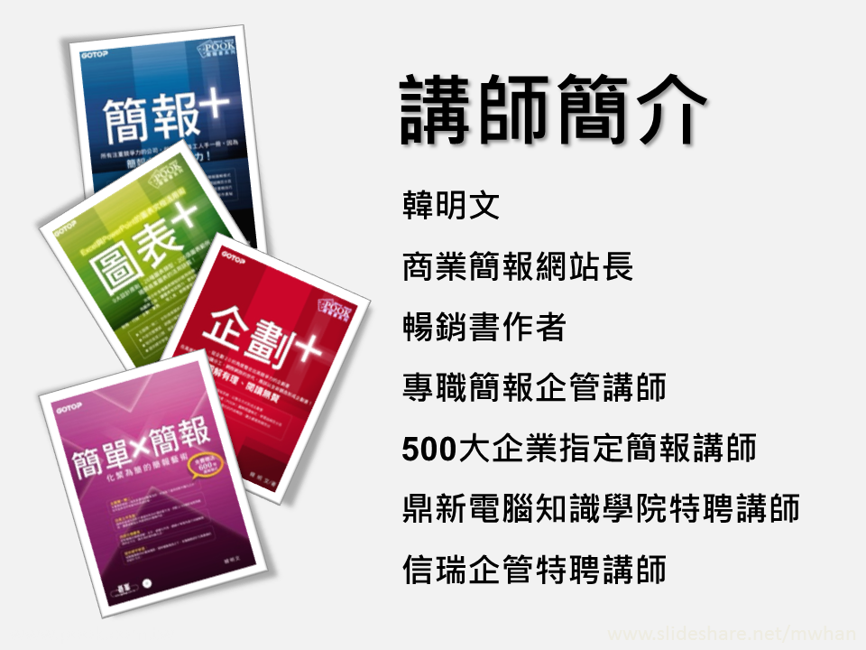

Slide 23
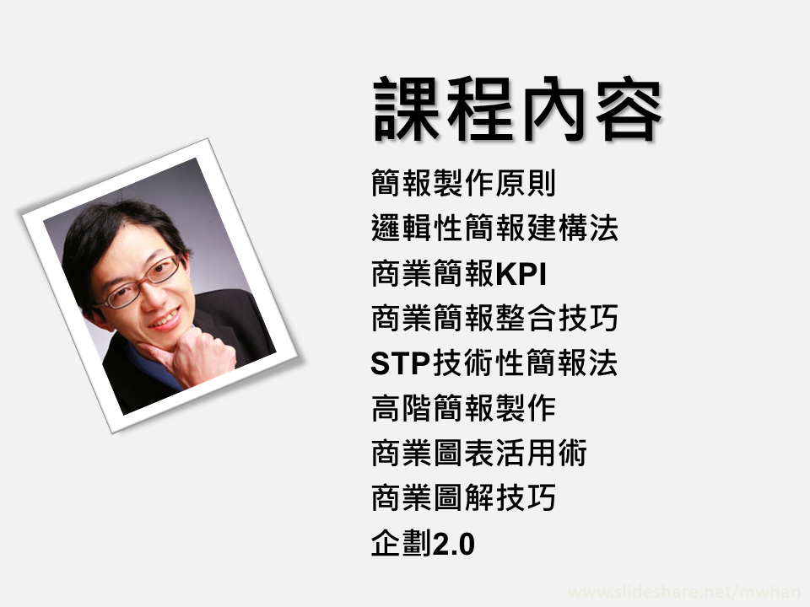

Slide 24
